Slide 1
[2022년 통합환경안전관리자 교육]
폐 기 물 관 리 법
2022. 10. . – 2022. 11. .
삼 양 엔 지 니 어 링
대 표 송 종

Slide 2
Ⅱ. 폐기물관리법
폐기물정책 패러다임 전환
구 분 | 그간의 정책 | 새로운 정책
정책여건 | 폐기물로 인한 환경오염 심화 | 기후변화, 원자재. 에너지 고갈
목 표 | 쾌적한 생활환경 조성 | 자원순환사회 구축
추진전략 | 폐기물 감량, 재활용 및 안전처리 | 효율적 생산. 유통. 소비. 물질 재활용, 에너지 회수 및 처리 선진화
추진과제 | 쓰레기 종량제, EPR 및 처리 시설 설치 등 | 자원순환성 평가, 폐금속자원 재활용, 에너지시설 확충 및 수집. 처리 광역화 등
핵심개념 | “폐기물” | “자원순환”

Slide 3
Ⅱ. 폐기물관리법

Slide 4
Ⅱ. 폐기물관리법
목적
이 법은 폐기물의 발생을 최대한 억제하고 발생한 폐기물을
친환경적으로 처리함으로써 환경보전과 국민생활의 질적 향상에 이바지하는 것을 목적으로 한다.
폐기물 이란 ?
쓰레기, 연소재(燃燒滓), 오니(汚泥), 폐유(廢油), 폐산(廢酸),
폐알칼리 및 동물의 사체(死體) 등으로서 사람의 생활이나
사업활동에 필요하지 아니하게 된 물질을 말한다.

Slide 5
Ⅱ. 폐기물관리법
생활폐기물 이란 ?
사업장폐기물 외의 폐기물을 말한다.
사업장폐기물 이란 ?
「대기환경보전법」, 「물환경보전법」 또는 「소음ㆍ진동관리법」에 따라 배출시설을 설치ㆍ운영하는 사업장이나 그 밖에 대통령령으로 정하는 사업장에서 발생하는 폐기물을 말한다.
그 밖에 대통령령으로 정하는 사업장
- 공공 하수, 폐수, 분뇨, 가축분뇨, 폐기물처리업 사업장
- 지정폐기물(폐산. 폐알카리 등)
- 일일 평균 300Kg 이상의 배출 사업장
- 일련의 공사. 작업 등으로 발생하는 5톤 이상의 배출 사업장(착공부터 완공까지 발생량).

Slide 6
Ⅱ. 폐기물관리법
지정폐기물 이란 ?
사업장폐기물 중 폐유ㆍ폐산 등 주변 환경을 오염시킬 수 있거나 의료폐기물(醫療廢棄物) 등 인체에 위해(危害)를 줄 수 있는 해로운 물질로서 대통령령으로 정하는 폐기물을 말한다.
의료폐기물 이란 ?
보건ㆍ의료기관, 동물병원, 시험ㆍ검사기관 등에서 배출되는
폐기물 중 인체에 감염 등 위해를 줄 우려가 있는 폐기물과
인체 조직 등 적출물(摘出物), 실험 동물의 사체 등 보건ㆍ
환경보호상 특별한 관리가 필요하다고 인정되는 폐기물로서
대통령령으로 정하는 폐기물을 말한다.

Slide 7
Ⅱ. 폐기물관리법
재활용 이란 ?
가. 폐기물을 재사용ㆍ재생이용하거나 재사용ㆍ재생이용
할 수 있는 상태로 만드는 활동
나. 폐기물로부터 「에너지법」 제2조제1호에 따른 에너지를
회수하거나 회수할 수 있는 상태로 만들거나 폐기물을
연료로 사용하는 활동으로서 환경부령으로 정하는 활동

Slide 8
Ⅱ. 폐기물관리법
폐기물 감량화 시설의 종류
1. 공정 개선시설
물질정제, 물질대체에 의한 원료 변경과 해당 제조공정 일부 또는
전체 공정의 변경, 설비 변경 등의 방법으로 해당 공정에서 배출되는
폐기물의 총량을 줄이는 효과가 있는 시설
2. 폐기물 재이용시설
제조공정에서 발생되는 폐기물을 해당 공정의 원료 또는 부원료로
재사용하거나 다른 공정의 원료로 사용하기 위하여 사업자가 같은
사업장에 설치하는 시설
3. 폐기물 재활용시설
제조공정에서 발생되는 폐기물을 재활용하기 위하여 같은 사업장에서
제조시설과 연속선상에 설치하는 「자원의 절약과 재활용촉진에 관한
법률」 제2조제10호의 재활용시설 중 환경부령으로 정하는 시설
4. 그 밖의 폐기물 감량화시설
사업장폐기물의 발생과 배출을 줄이는 효과가 있다고 환경부장관이
정하여 고시하는 시설

Slide 9
Ⅱ. 폐기물관리법
폐기물의 재활용 유형별 세부분류
1. 원형 그대로 또는 단순 수리ㆍ수선, 세척하여 재사용하는 유형(R-1, R-2)
2. 재생 이용할 수 있는 상태로 만들거나 재생 이용하는 유형(R-3, R-4)
3. 농업이나 토질개선을 위하여 재활용하는 유형(R-5, R-6)
4. 토양이나 공유수면 등에 성토재ㆍ복토재ㆍ도로기층재ㆍ채움재 등
으로 재활용하는 유형(R-7)
5. 에너지를 직접 회수하거나 회수할 수 있는 상태로 만드는
유형(R-8, R-9)
6. 제품 제조 등을 위한 중간가공폐기물을 만드는 유형(R-10)
7. 재활용 환경성평가 승인을 받은 유형(R-11)

Slide 10
Ⅱ. 폐기물관리법
재활용 환경성 평가
환경부령으로 정하는 규모 (폐기물 : 12만톤, 폐기물 + 토양 : 12만톤, 재활용 부지면적 : 3만제곱미터)이상의 폐기물 또는
폐기물을 토양 등과 혼합하여 만든 물질을 토양·지하수·지표수
등에 접촉시켜 복토재·성토재·도로 기층재 등 환경부령으로
정하는 용도 또는 방법으로 재활용하려는 자
(둘 이상이 공동으로 재활용하려는 경우를 포함한다)
2. 제13조의2에 따른 폐기물 재활용의 원칙 및 준수사항을
정하지 아니한 폐기물을 재활용하려는 자
※ 비료관리법에 의한 비료 제조는 제외

Slide 11
Ⅱ. 폐기물관리법
사업장 폐기물 배출자 신고
1. 배출시설 설치. 운영 하는자 : 일일 평균 100킬로그램 이상 배출자
2. 공공 폐수, 하수, 분뇨, 가축분뇨 폐기물처리시설 설치. 운영하는 :
일일 평균 100킬로그램 이상 배출자
3. 폐기물을 일일 평균 300킬로그랭 이상 배출자
4. 일련의 공사 또는 작업으로 5톤이상 배출자(착공부터 완공까지 발생량)
5. 사업장폐기물 공동처리 운영기구 대표자

Slide 12
Ⅱ. 폐기물관리법
사업장 폐기물 배출자 신고 기한
1. 사업장 : 사업 개시일 또는 폐기물이 발생한 날부터 1개월 이내
2. 일련의 공사 : 폐기물의 배출 예정일(공사의 경우에는 착공일을 말한다)까지
3. 폐기물 공동처리 운영자 : 사업 개시일부터 7일 이내

Slide 13
Ⅱ. 폐기물관리법
사업장 폐기물 배출자 변경신고
1. 신고한 사업장폐기물의 월 평균 배출량이 100분의50 이상 증가한 경우 : 1개월 이내
(일련의 공사 : 총배출량이 100분의 50 이상 증가 : 처리전)
2. 신고 당시에는 배출되지 아니한 사업장폐기물이 1일 평균 300킬로그램
이상 추가 배출되는 경우(일련의 공사는 제외) : 1개월 이내
사업장 경우에는 100킬로그램 이상 추가로 배출되는 경우 : 1개월 이내
3. 상호 또는 사업장의 소재지를 변경한 경우 : 1개월 이내
4. 사업장폐기물의 종류별 처리계획을 변경한 경우(처리장소 변경은 제외) : 1개월 이내
5. 공동처리 운영 대표자, 대상사업장의 수, 폐기물의 종류가 변경된 경우 : 1개월 이내
6. 폐기물이 발생되는 공사기간이 3개월 이상 연장되는 경우 : 1개월 이내
7. 사업장폐기물이 순환자원으로 인정받은 경우 : 10일이내
8. 사업장폐기물에 대한 순환자원의 인정이 취소된 경우 : 10일 이내
9. 매립한 폐기물을 재활용하기 위하여 파내는 경우 : 1개월 이내

Slide 14
Ⅱ. 폐기물관리법
유해성 정보자료 작성
작성 대상 폐기물
1. 지정폐기물(의료폐기물은 제외한다)
2. 폐산. 폐알카리, 금속성 분진 또는 폐유독물 등으로 화재, 폭발,
유독성가스 발생 우려 물질 등에 따라 환경부장관이 정하여
고시하는 폐기물

Slide 15
Ⅱ. 폐기물관리법
유해성 정보자료 작성
작성 내용
1. 사업장폐기물의 종류
2. 사업장폐기물의 물리ㆍ화학적 성질 및 취급 시 주의사항
3. 사업장폐기물로 인하여 화재 등의 사고 발생 시 방제 등 조치방법
4. 그 밖에 환경부령으로 정하는 사항
그 밖에 환경부령으로 정하는 사항
1. 사업장폐기물의 연간 발생량
2. 사업장폐기물의 포장 방식
3. 유해특성
4. 사업장폐기물의 성분 정보

Slide 16
Ⅱ. 폐기물관리법
폐기물처리시설 설치승인/신고
(규모 이상은 설치승인)
1. 일반소각시설로서 1일 처분능력이 100톤(지정폐기물의 경우에는 10톤)
미만인 시설
2. 고온소각시설ㆍ열분해시설ㆍ고온용융시설 또는 열처리조합시설로서
시간당 처분능력이 100킬로그램 미만인 시설
3. 기계적 처분시설 또는 재활용시설 중 증발ㆍ농축ㆍ정제 또는 유수분리
시설로서 시간당 처분능력 또는 재활용능력이 125킬로그램 미만인 시설
4. 기계적 처분시설 또는 재활용시설 중 압축ㆍ압출ㆍ성형ㆍ주조ㆍ파쇄ㆍ
분쇄ㆍ탈피ㆍ절단ㆍ용융ㆍ용해ㆍ연료화ㆍ소성(시멘트 소성로는 제외한다)
또는 탄화시설로서 1일 처분능력 또는 재활용능력이 100톤 미만인 시설
5. 기계적 처분시설 또는 재활용시설 중 탈수ㆍ건조시설, 멸균분쇄시설 및
화학적 처분시설 또는 재활용시설
6. 생물학적 처분시설 또는 재활용시설로서 1일 처분능력 또는
재활용 능력이 100톤 미만인 시설
7. 소각열회수시설로서 1일 재활용능력이 100톤 미만인 시설

Slide 17
Ⅱ. 폐기물관리법
폐기물처리시설 설치 변경승인/신고
1. 상호의 변경(사업장폐기물배출자가 설치하는 경우만 해당한다) : 30일 이내
2. 처분 또는 재활용 대상 폐기물의 변경 : 변경전
3. 처분시설 또는 재활용시설 소재지의 변경 : 변경전
4. 승인 또는 변경승인을 받은 처분 또는 재활용 용량의 합계 또는
누계의 100분의 30 이상의 증가 : 변경전
5. 매립시설 제방의 증ㆍ개축 : 변경전
6. 주요설비의 변경. 다만, 다음 각 목의 경우만 해당한다. : 변경전
가. 폐기물 처분시설의 구조변경으로 별표 9 제1호나목2)가)의 (1)ㆍ(2), 나)
의 (1)ㆍ(2), 다)의 (2)ㆍ(3), 라)의 (1)ㆍ(2)의 기준이 변경되는 경우
나. 폐기물 재활용시설의 구조 변경으로 별표 9 제3호마목13)ㆍ14) 또는
사목11)ㆍ12)의 기준이 변경되는 경우
다. 차수시설ㆍ침출수 처리시설이 변경되는 경우
라. 별표 9 제2호 나목2)바)에 따른 가스 처리시설 또는 가스 활용시설이
설치되거나 변경되는 경우
마. 별표 9 제2호나목2)차)에 따라 침출수매립시설환원정화설비를
설치하거나 변경하는 경우
바. 배출시설의 변경허가 또는 변경신고 대상이 되는 경우

Slide 18
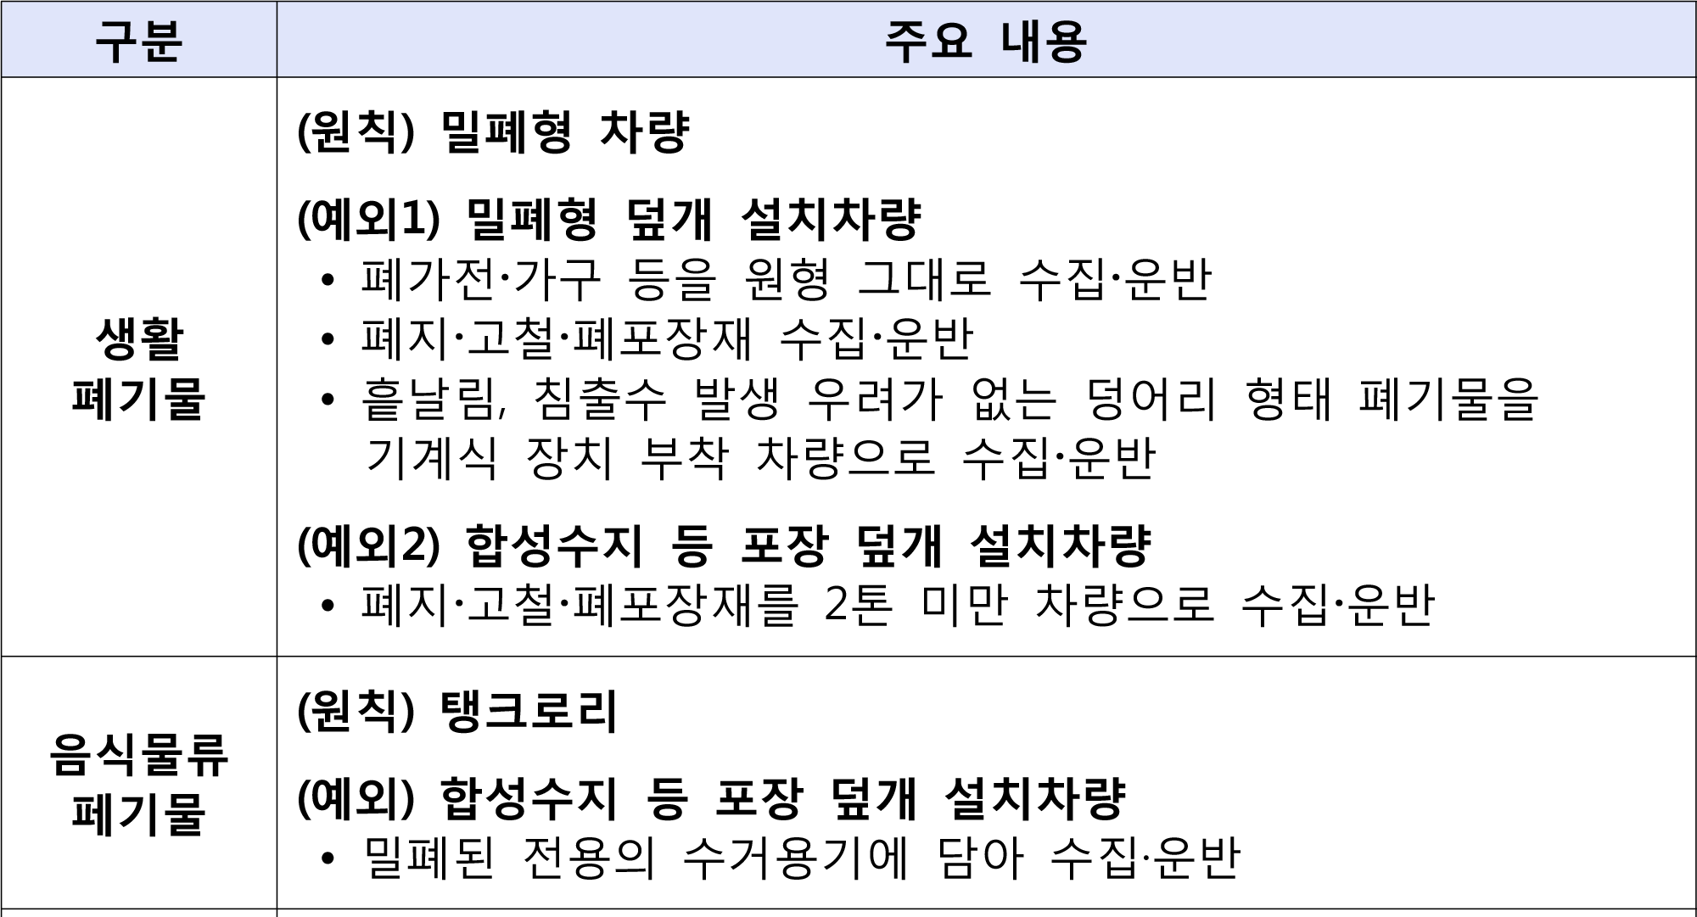
Ⅱ. 폐기물관리법 관련사항
폐기물 수집. 운반 기준

Slide 19
Ⅱ. 폐기물관리법 관련사항
폐기물 수집. 운반 기준

Slide 20
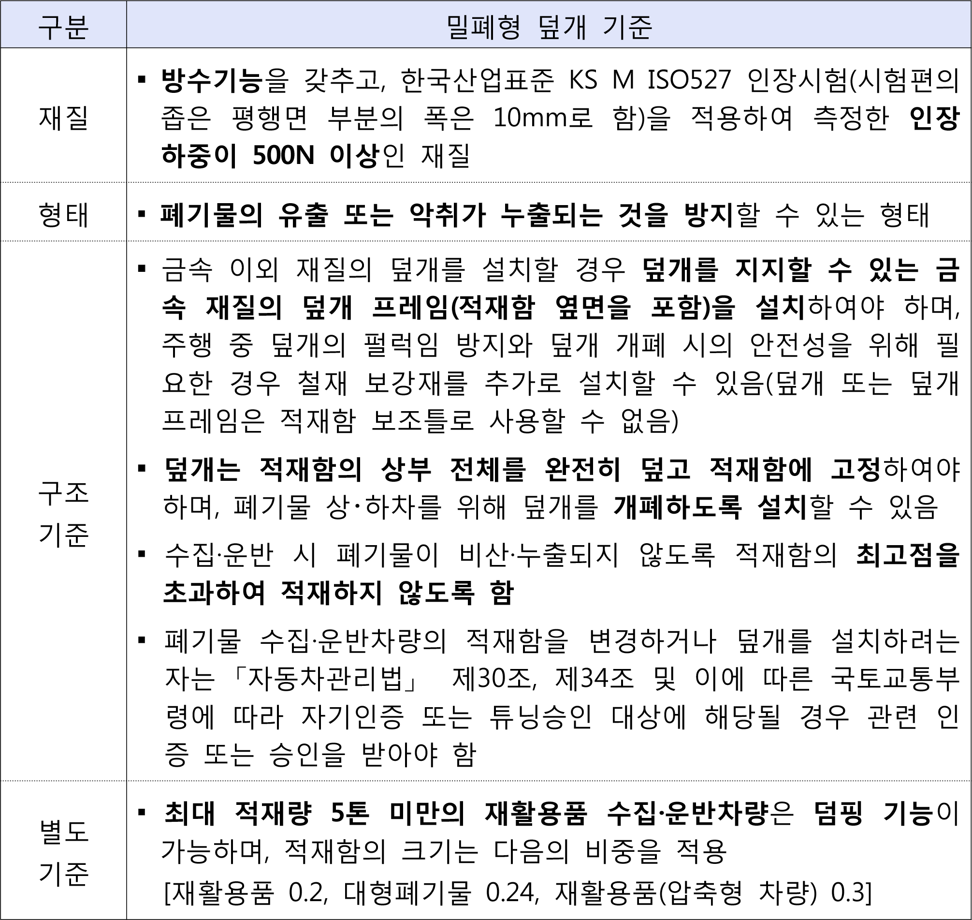
Ⅱ. 폐기물관리법 관련사항
폐기물 수집. 운반 기준

Slide 21
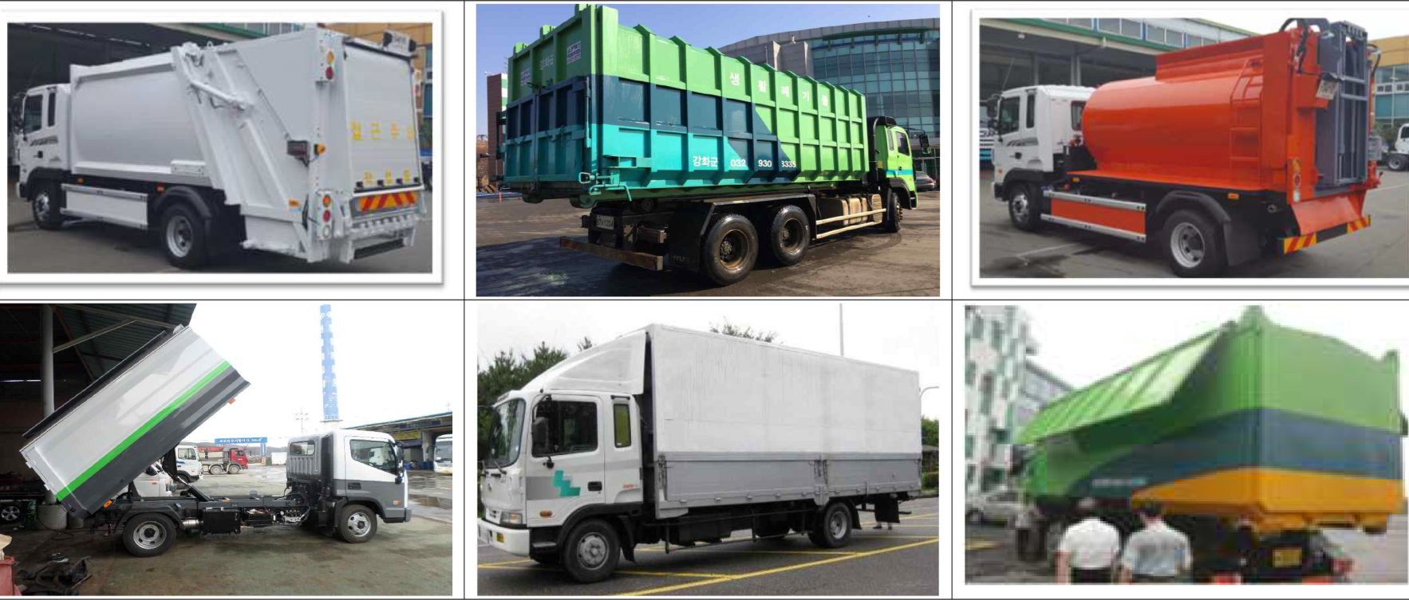
Ⅱ. 폐기물관리법 관련사항
밀폐형 차량 적용 사례
압축.압착 진개차량, 암롤차량, 탱크로리, 윙바디 등 적재함을 금속으로
밀폐한 차량
적재함과 동일한 금속 재질의 덮개를 장착한 경우(천개형, 슬라이드형 등 포함)도 밀폐형 차량 인정

Slide 22
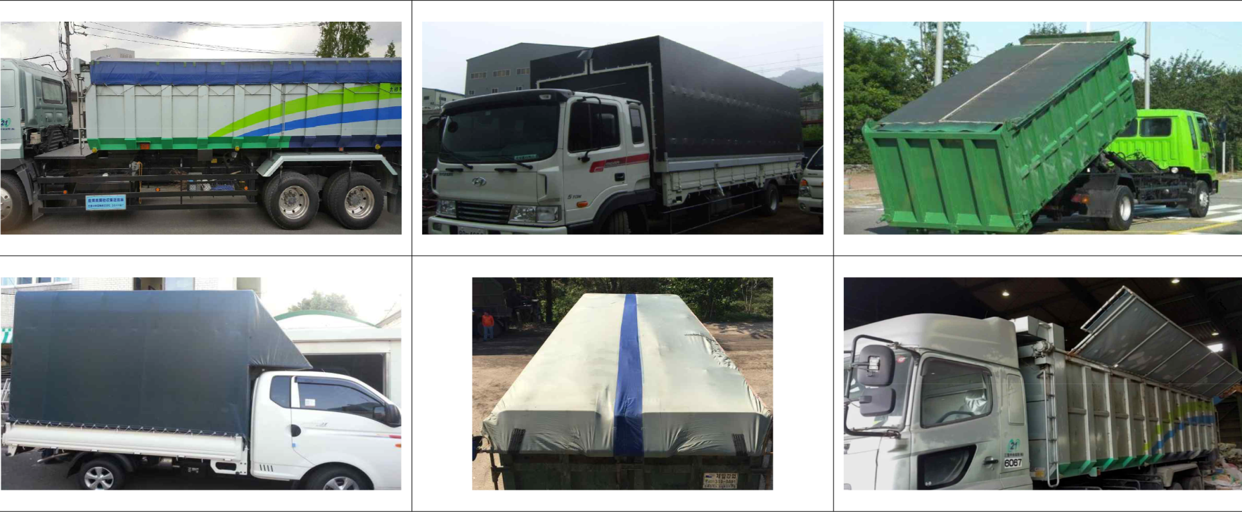
Ⅱ. 폐기물관리법 관련사항
밀폐형 덮개 차량 적용 사례
폐기물의 유출 또는 악취가 누출되는 것을 방지할 수 있도록 방수기능과
인장하중 500N 이상의 재질로 적재함의 상부 전체를 덮어 밀폐한 차량

Slide 23
Ⅱ. 폐기물관리법 관련사항
포장덮개 차량 적용 사례
밀폐된 용기에 담거나 밀폐된 상태로 포장한 경우에는 합성수지 등으로
포장덮개를 덮고 고정
밀폐된 상태로 포장한 경우란 1차 포장 용기가 밀폐되어 있고(예 : 용기 뚜껑 장착, 톤백마대
윗부분 밀폐 등) 용기가 흔들리거나 넘어졌을 때 내부의 폐기물이 낙하되거나 유출되지
않는 수준

Slide 24
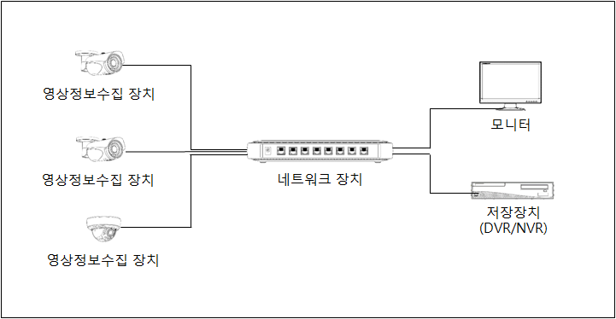
Ⅱ. 폐기물관리법 관련사항
보관. 매립 중 폐기물 영상정보 처리기기 설치
보관ㆍ매립 중인 폐기물에 대하여 영상정보처리기기의 설치ㆍ관리 및 영상정보의 수집ㆍ보관 등 환경부령으로 정하는 화재예방조치를 할 것(폐기물 수집ㆍ운반업을 하는 자는 제외한다)(60일간 보관)
영상정보처리기기의 구성도(제4조 관련)

Slide 25
Ⅱ. 폐기물관리법 관련사항
보관. 매립 중 폐기물 영상정보 처리기기 설치
[별표 2]
카메라의 설치 대상위치 및 수량 등(제5조제2항 관련)
대상시설 | 설치 위치(방법) | 수량
- 보관창고 - 컨테이너 | - 내부 : 사각지대가 발생하지 않도록 카메라 촬영 각도를 고려하여 건물 모서리 천정부에 대각선 방향으로 1대 이상 - 외부 : 보관창고 출입구 및 외관 전체를 촬영 할 수 있는 위치에 2대 이상 | 3대 이상
- 보관탱크 | - 개폐구를 포함하여 보관탱크 외관 전체를 촬영 할 수 있는 위치 | 2대 이상
- 매립시설 | - 사각지대가 발생하지 않도록 카메라 촬영 각도와 거리를 감안하여 매립시설 전체와 매립작업 현장을 촬영 할 수 있는 위치 | 3대 이상

Slide 26
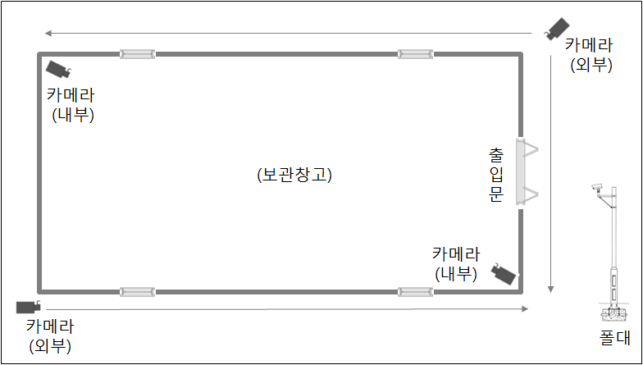
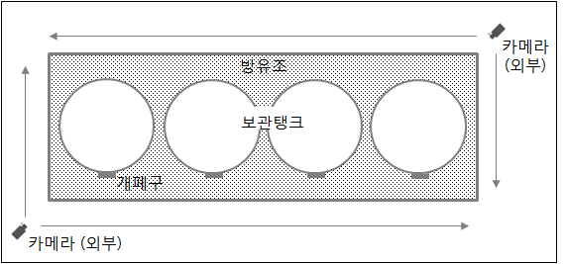
Ⅱ. 폐기물관리법 관련사항
보관. 매립 중 폐기물 영상정보 처리기기 설치
[대상시설별 카메라 설치지점]
〔보관창고〕 | 〔보관탱크〕

Slide 27
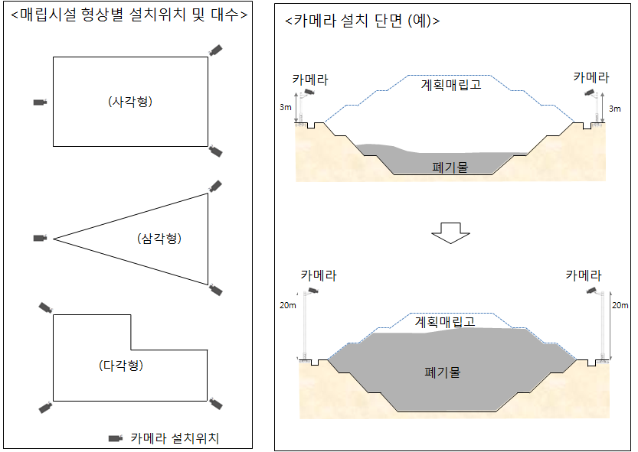
Ⅱ. 폐기물관리법 관련사항
보관. 매립 중 폐기물 영상정보 처리기기 설치
[대상시설별 카메라 설치지점]
〔매립시설 〕

Slide 28
Ⅱ. 폐기물관리법 관련사항
보관. 매립 중 폐기물 영상정보 처리기기 설치
[설치 기한]
대상시설 | 설치시기 | 비고
2021. 7. 6 당시 허가 받은 보관량 300톤 초과 폐기물처리업자 | 2022년 7월 5일까지 | 1년 이내
2021. 7. 6 당시 허가 받은 보관량 300톤 이하 폐기물처리업자 | 2023년 7월 5일까지 | 2년 이내

Slide 29
감사합니다
삼 양 엔 지 니 어 링
대 표 송 종
H.P : 010-9966-6740

